Slide 1
网页前端入门介绍
Vscode安装 HTML CSS JavaScript
时间：2023.11.22

Slide 2
目录
CONTENTS
01
VScode安装和使用
02
HTML介绍
03
CSS介绍
04
JavaScript介绍

Slide 3
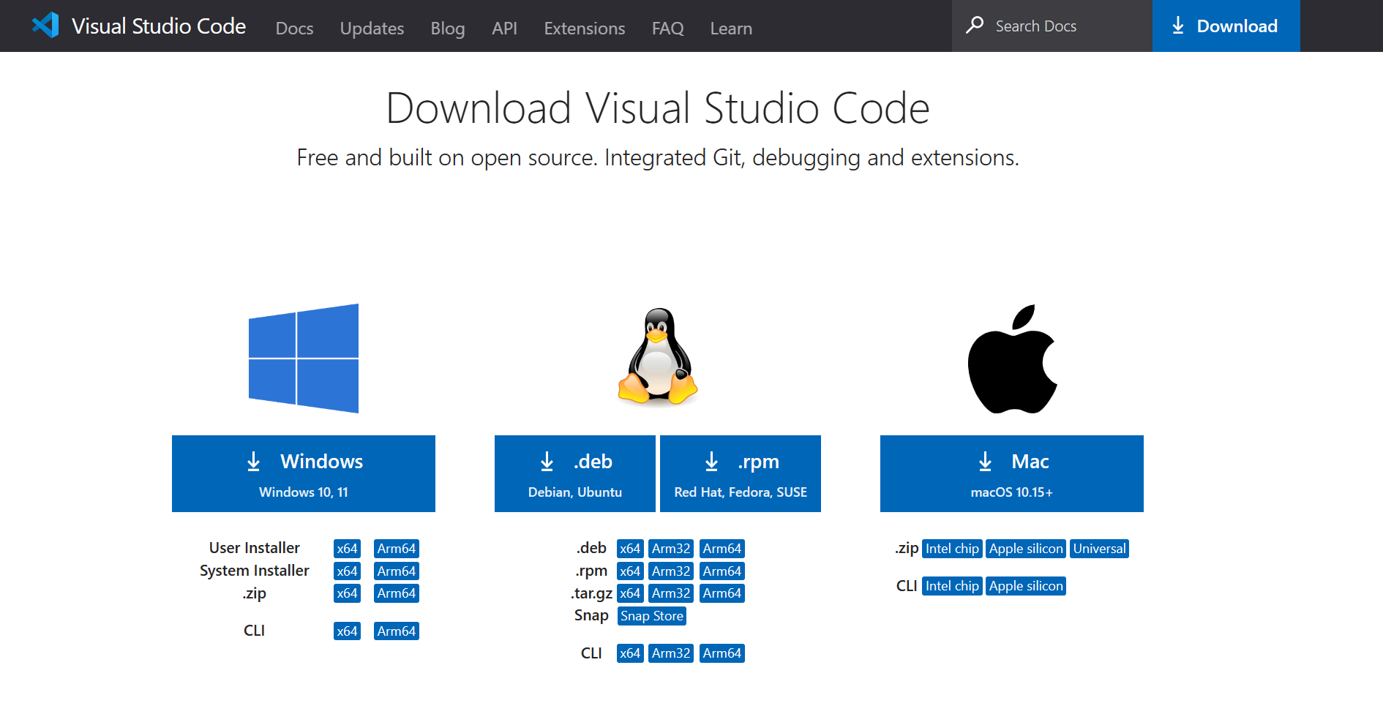
01
VScode安装和使用
VScode安装：https://code.visualstudio.com/download

Slide 4
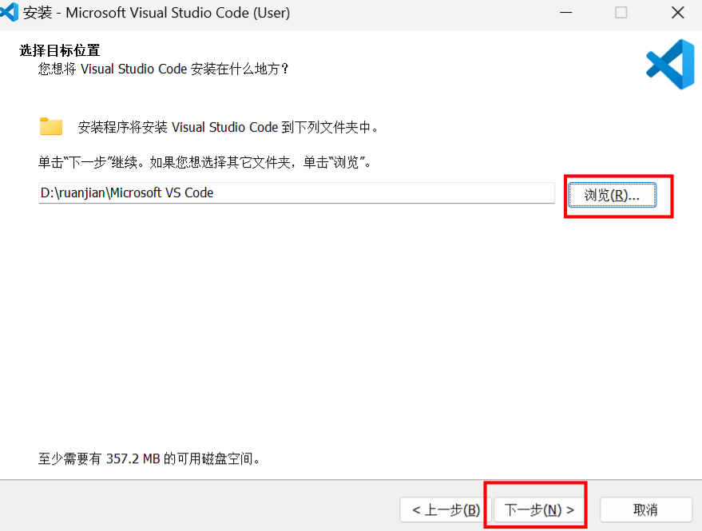
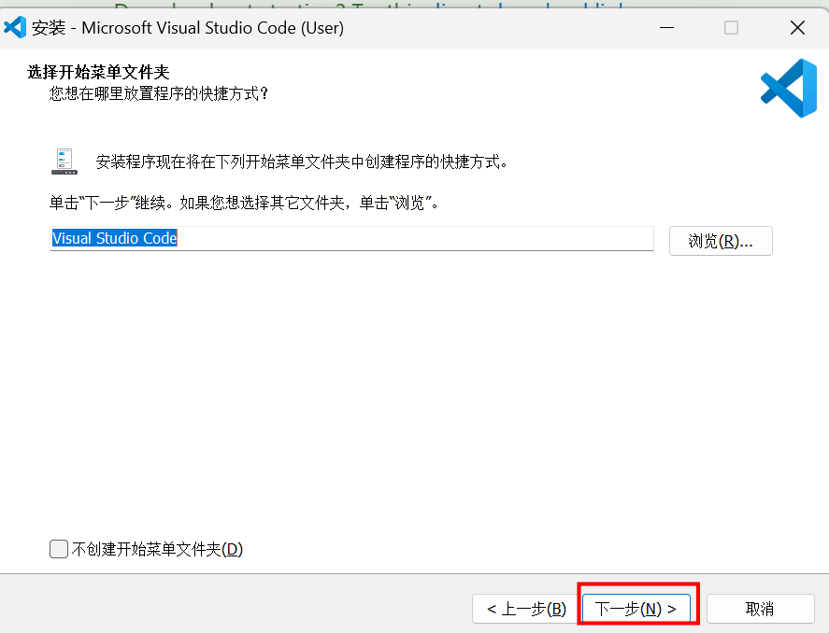
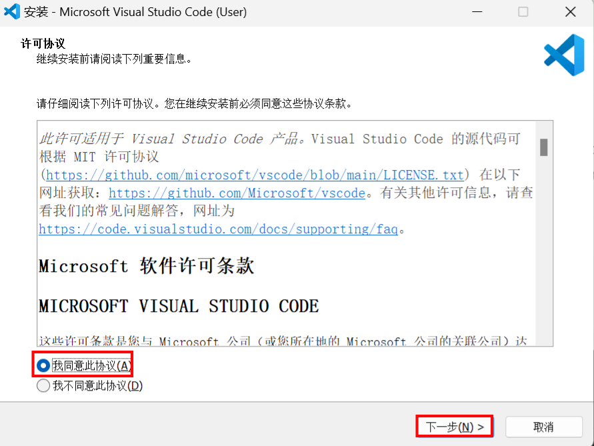
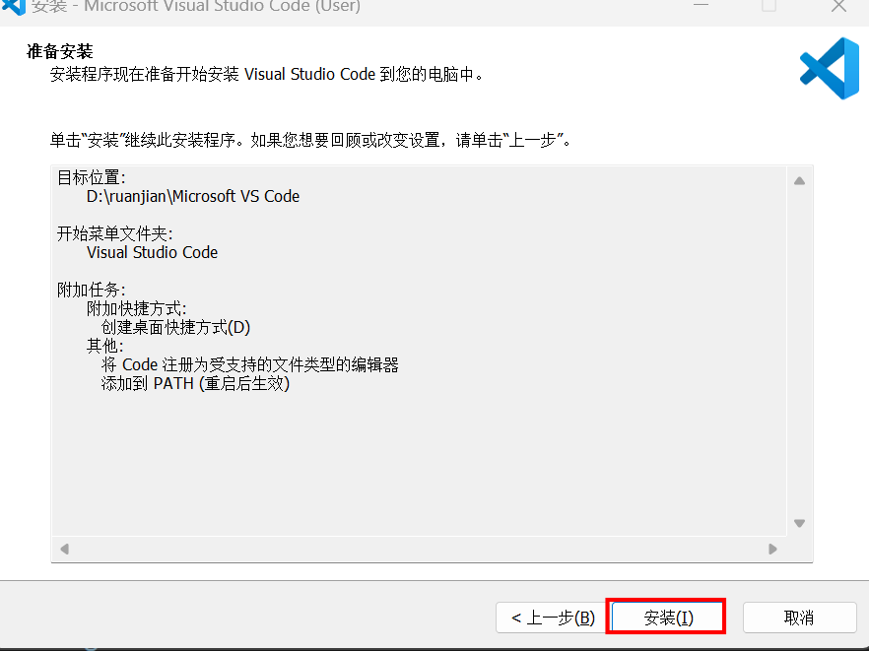
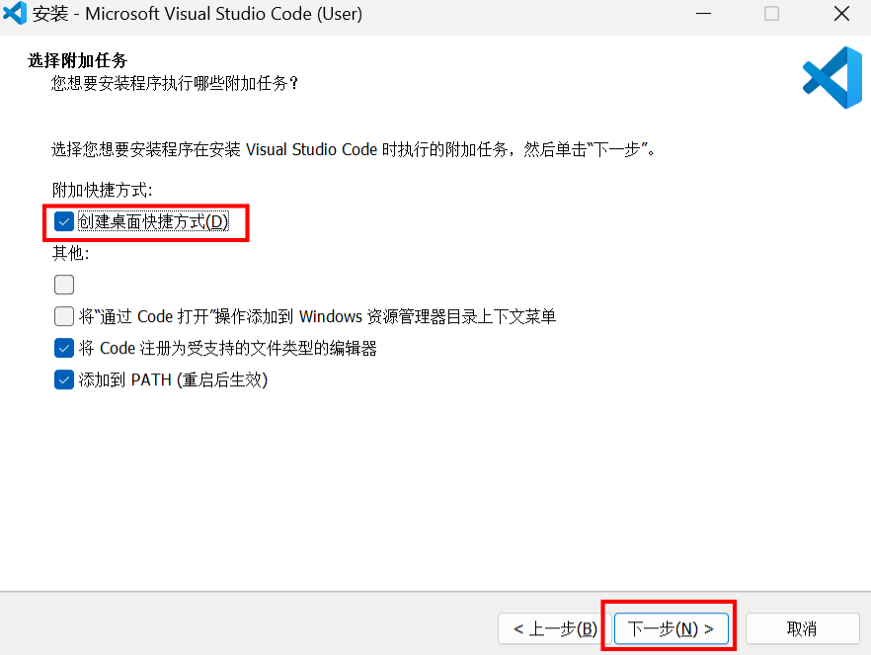
01
VScode安装和使用

Slide 5
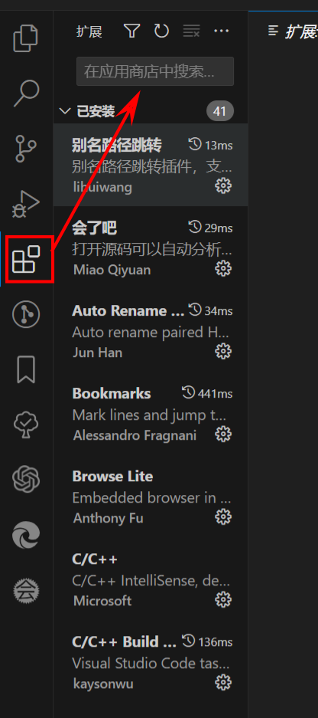



01
Vscode插件
语言转换
自动补全 html 标签
修改 html 标签，自动帮你完成尾部闭合标签的同步修改

Slide 6



01
Vscode插件
智能路径提示，可以在你输入文件路径时智能提示
语法智能提示及快速输入
Vue 多功能集成插件，包括：语法高亮，智能提示，emmet，错误提示，格式化，自动补全，debugger

Slide 7


01
Vscode插件
智能提示 CSS 类名以及 id 名
智能提示 HTML 标签，以及标签的含义

Slide 8
02
网页介绍
网站是指在因特网上根据一定的规则，使用HTML等制作的用于展示特定内容相关的网页集合。
网页是网站中的一“页”，通常是HTML格式的文件，它要通过浏览器来阅读。
网页是构成网站的基本元素，它通常由图片、链接、文字、声音、视频等元素组成。通常我们看到的网页，常见以.htm或.html后缀结尾的文件，因此将其俗称为HTML文件。

Slide 9
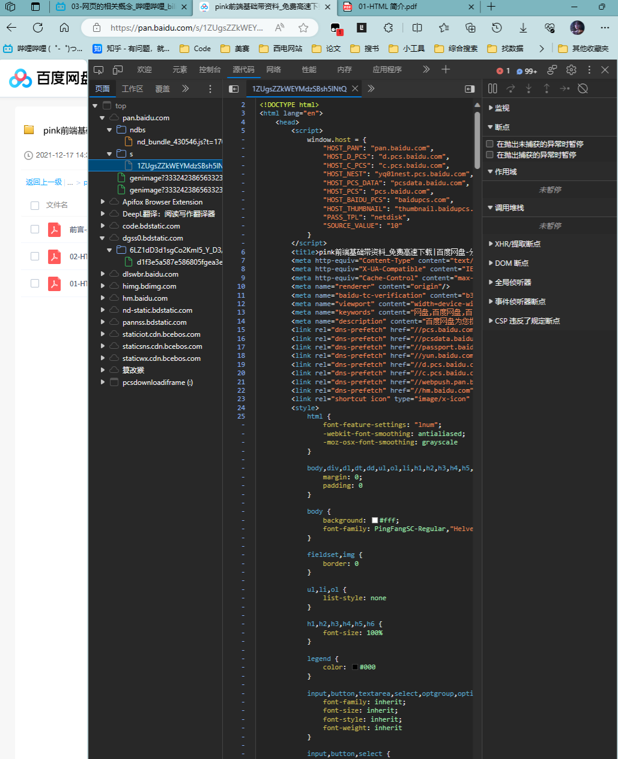
02
HTML介绍
1.超越了文本限制
2.超级链接文本
HTML指的是超文本标记语言(Hyper Text Markup Language),它是用来描述网页的一种语言。
HTML不是一种编程语言，而是一种标记语言(markup language)。标记语言是一套标记标签(markup tag).

Slide 10
02
HTML标签
基本语法概述：
1.由尖括号包围的关键词，例如 <html>
2.成对出现,例如 <html> 和 </html> ，称为双标签。标签对中的第一个标签是开始标签，第二个标签是结束标签。
3.有些特殊的标签必须是单个标签（极少情况），例如 <br />，称为单标签

Slide 11
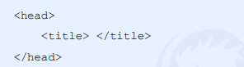
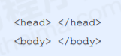
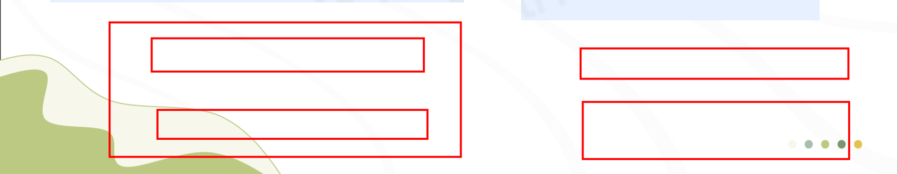
02
HTML标签
标签关系：
1.包含关系
2.并列关系

Slide 12
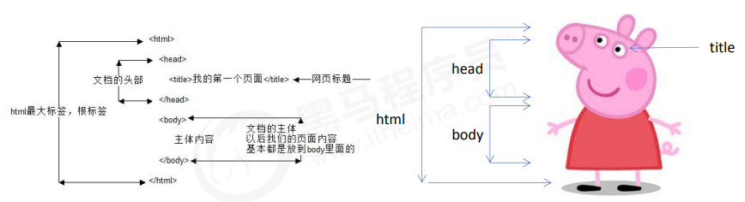
02
HTML标签
每个网页都会有一个基本的结构标签（也称为骨架标签），页面内容也是在这些基本标签上书写。
HTML标签基本结构

Slide 13
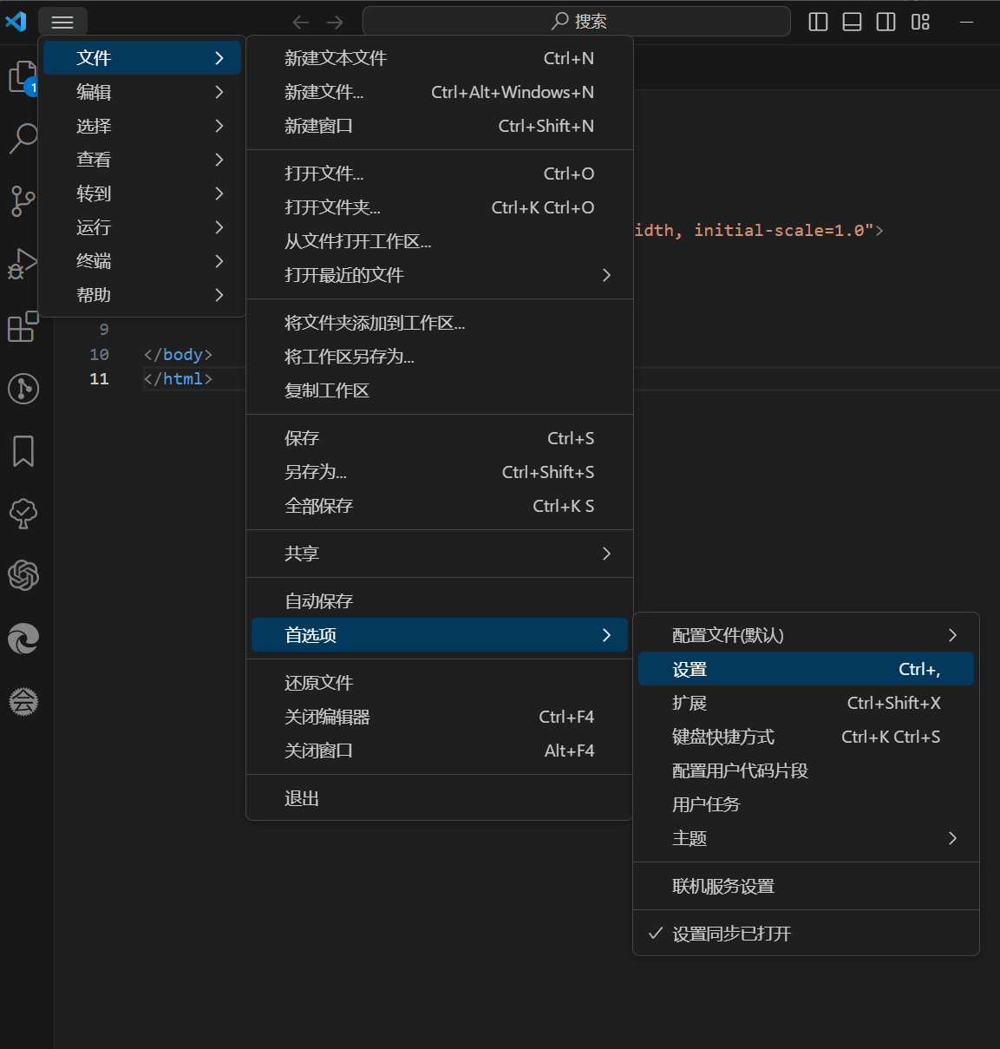
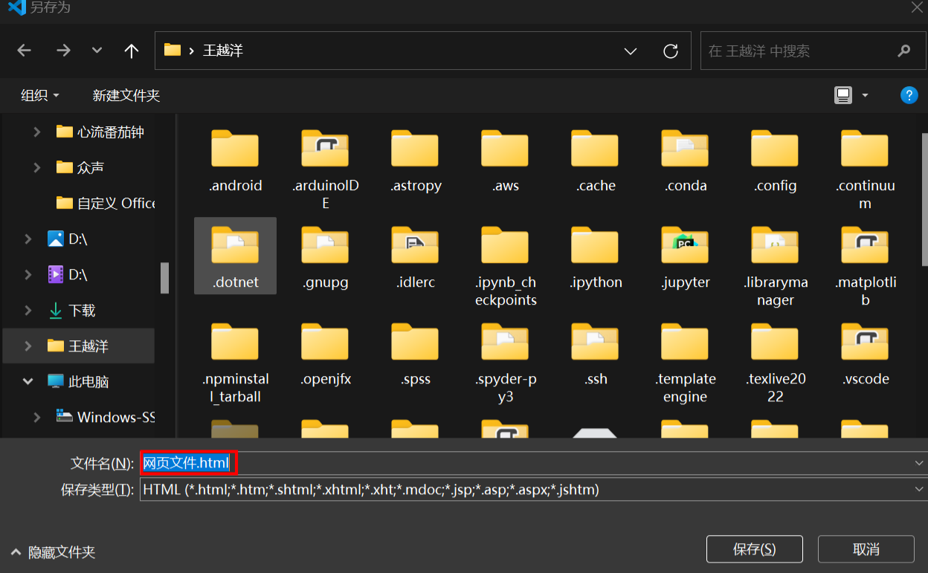
02
HTML标签&VScode
4.设置Tab键功能
1.新建文件（Ctrl + N ）
2.保存（Ctrl + S ）, 注意移动要保存为 .html 文件
3.Ctrl + 加号键 ，Ctrl + 减号键 可以放大缩小视图

Slide 14
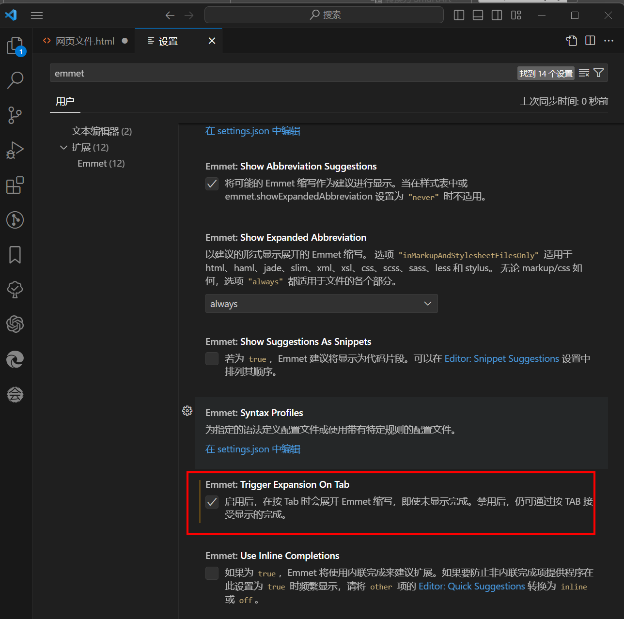
4.设置Tab键功能

Slide 15
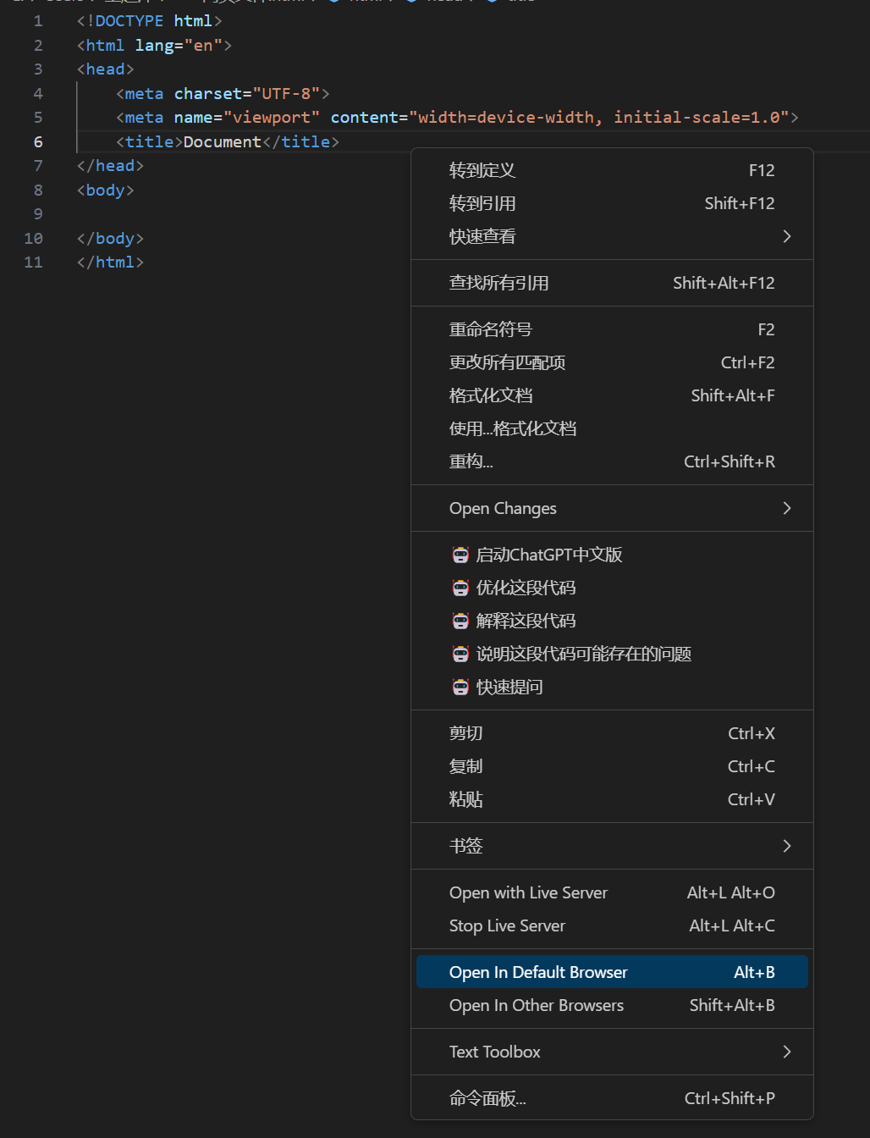
5.生成页面骨架结构。输入! 按下 Tab 键。
6.右击，选择Open In Default Browser（Alt+B）
成功打开网页！
Ctrl+/ 注释代码

Slide 16
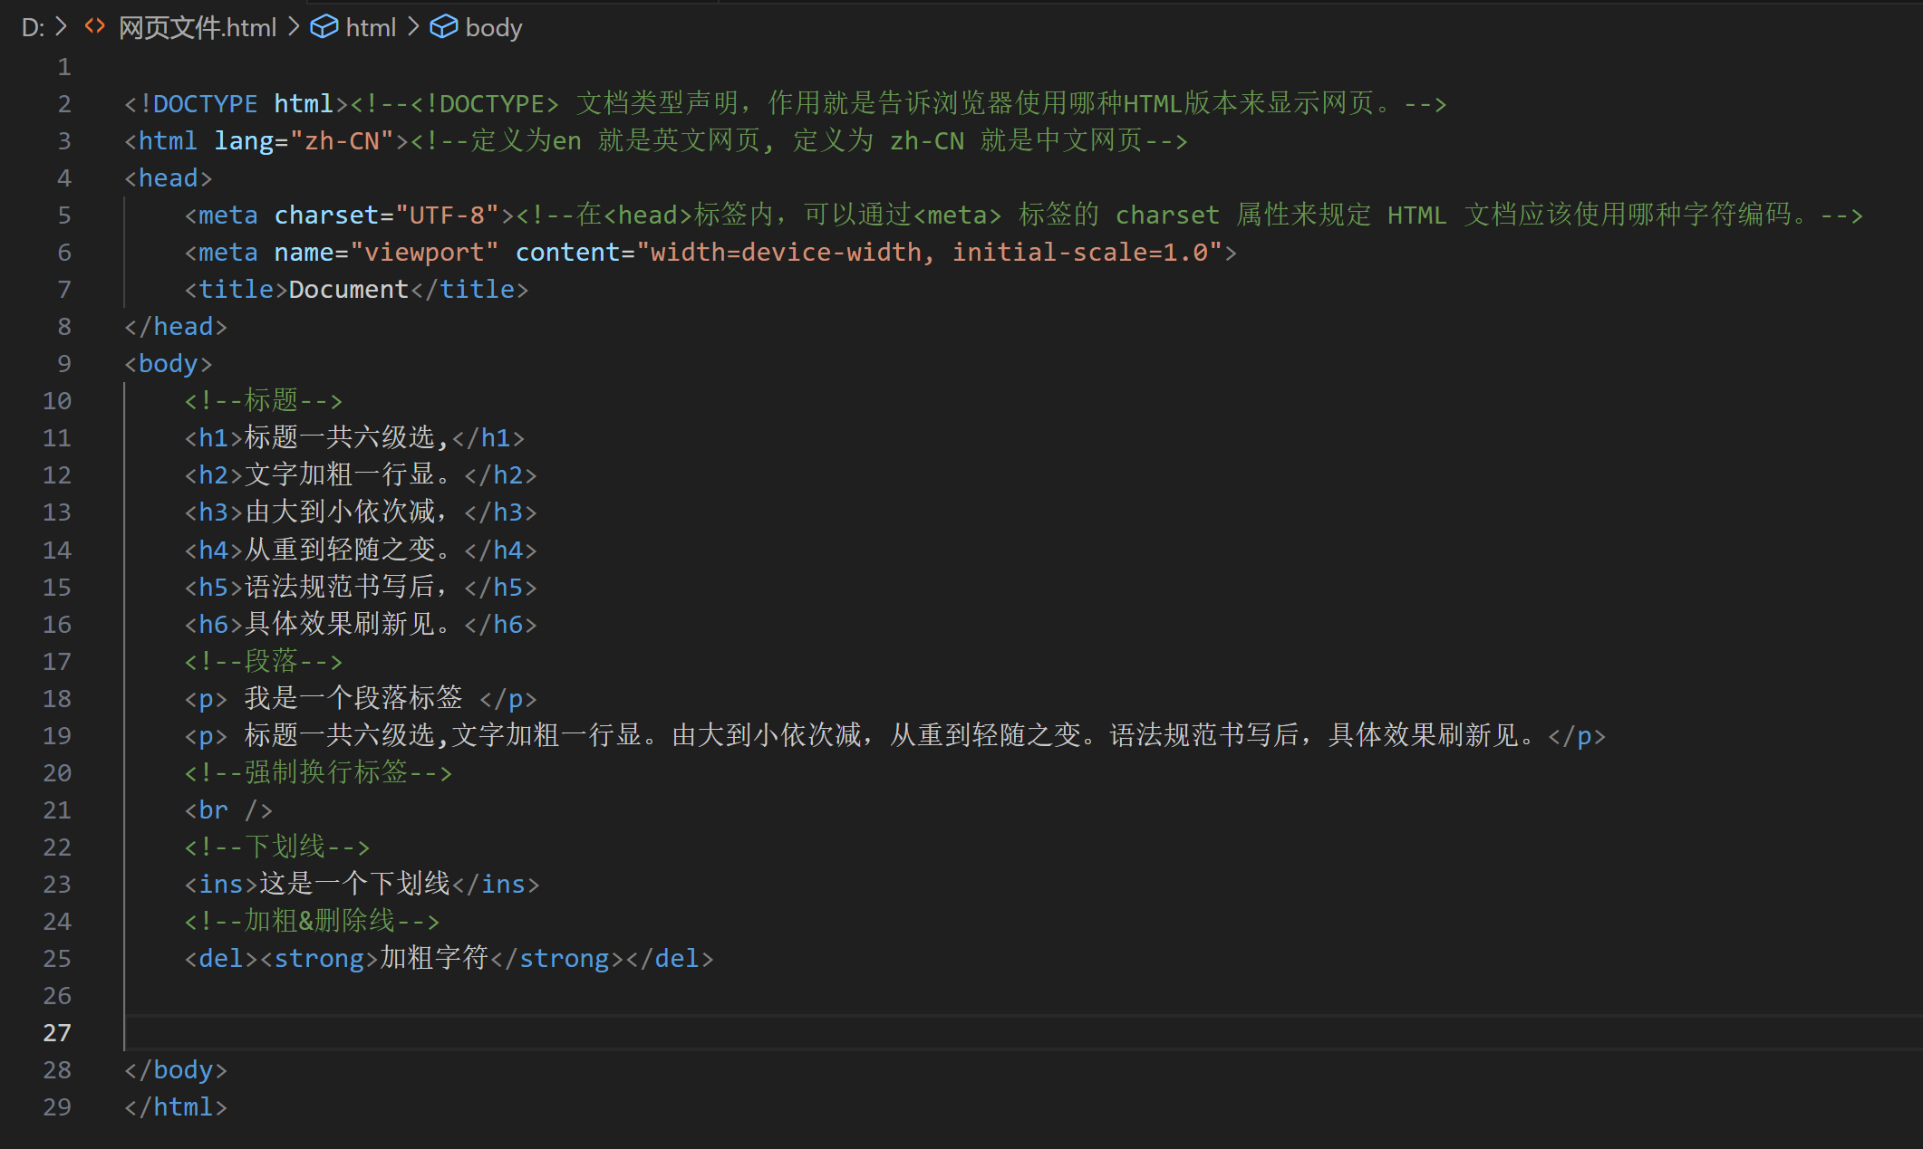
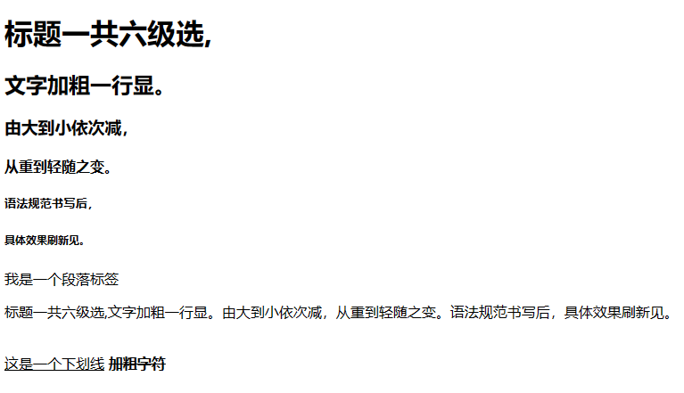
常见的标签

Slide 17

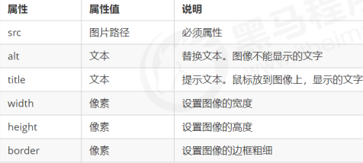
常见的标签——盒子

Slide 18
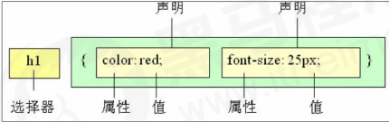
03
CSS介绍
基本语法概述：
CSS 规则由两个主要的部分构成：选择器以及一条或多条声明。
1.选择器是用于指定 CSS 样式的 HTML 标签，花括号内是对该对象设置的具体样式
2.属性和属性值以“键值对”的形式出现：color:red;
3.属性是对指定的对象设置的样式属性，例如字体大小、文本颜色等
4.属性和属性值之间用英文“:”分开
5.多个“键值对”之间用英文“;”进行区分

Slide 19
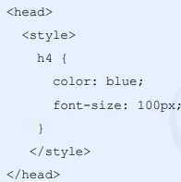

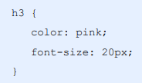
03
CSS介绍
所有的样式，都包含在 <style> 标签内，表示是样式表。<style> 一般写到 </head> 上方。
样式格式书写
1.紧凑格式
2.展开格式
推荐样式选择器，属性名，属性值关键字全部使用小写字母，特殊情况除外
属性值前面，冒号后面，保留一个空格；选择器（标签）和大括号中间保留空格

Slide 20
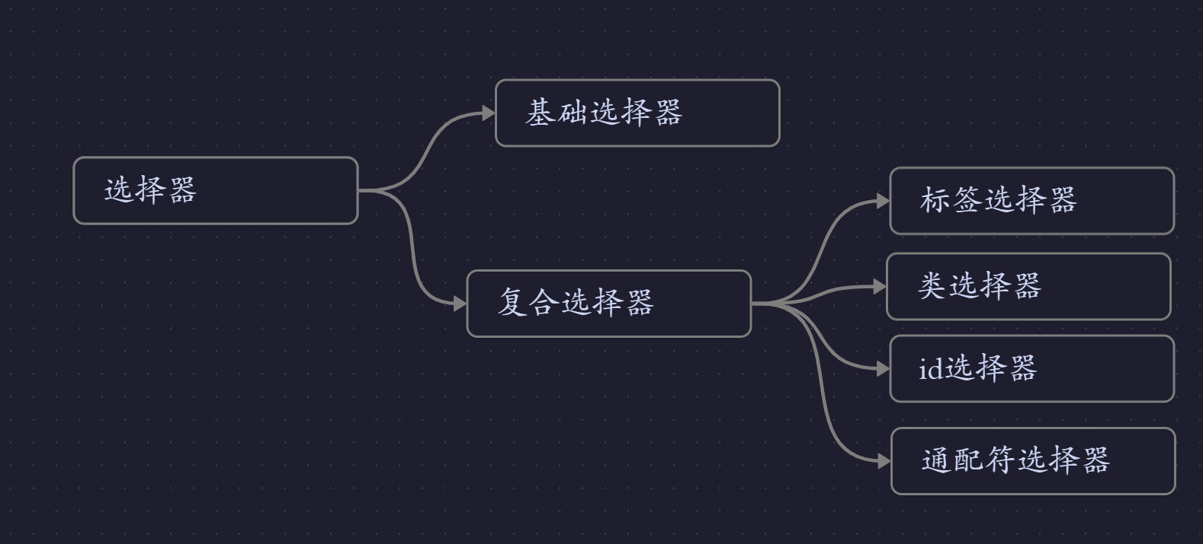
03
CSS 选择器
选择器(选择符)就是根据不同需求把不同的标签选出来这就是选择器的作用

Slide 21
03
CSS 标签选择器
标签选择器（元素选择器）是指用 HTML 标签名称作为选择器，按标签名称分类，为页面中某一类标签指定统一的 CSS 样式。
能快速为页面中同类型的标签统一设置样式。
03
CSS 类选择器
要差异化选择不同的标签，单独选一个或者某几个标签，可以使用类选择器
需要用class属性来调用 class 类

Slide 22
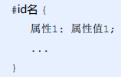
03
CSS id选择器
id 选择器可以为标有特定 id 的 HTML 元素指定特定的样式。
HTML 元素以 id 属性来设置 id 选择器，CSS 中 id 选择器以“#" 来定义。
id 属性只能在每个 HTML 文档中出现一次。口诀: 样式#定义,结构id调用, 只能调用一次

Slide 23
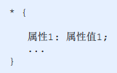
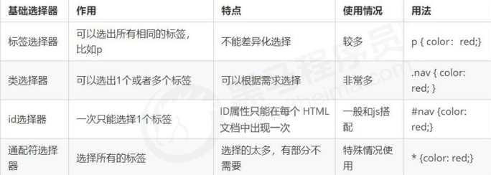
03
CSS 通配符选择器
通配符选择器使用“*”定义，它表示选取页面中所有元素（标签）
不需要调用， 自动就给所有的元素使用样式

Slide 24
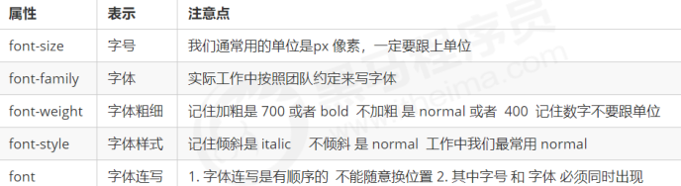
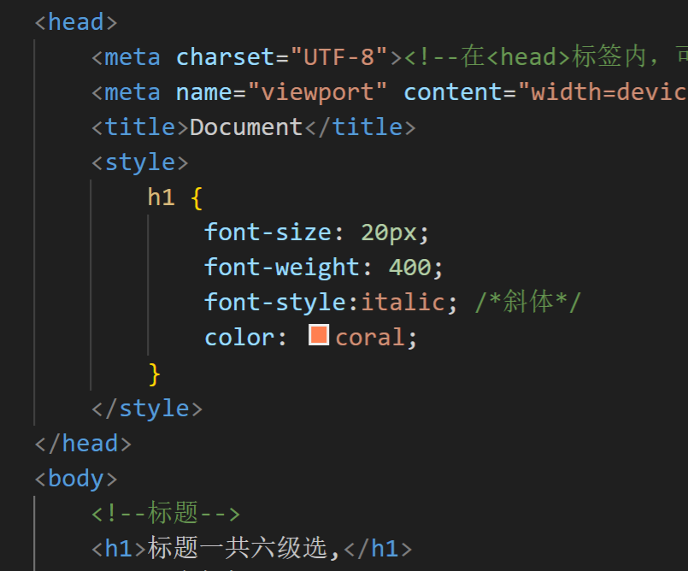
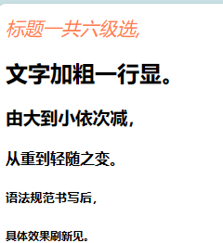
03
CSS应用——字体

Slide 25
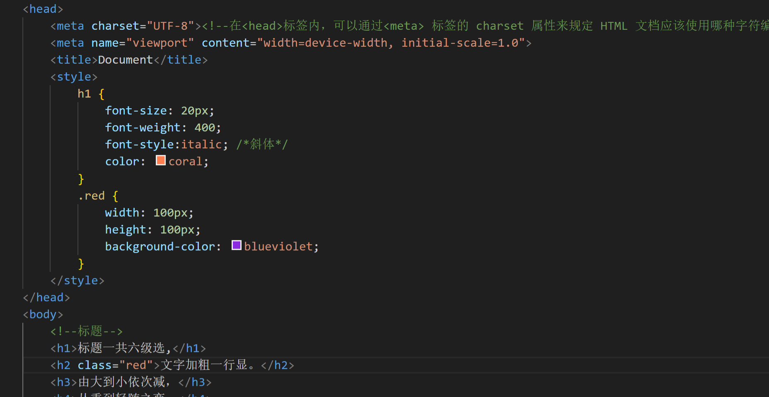
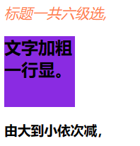

Slide 26
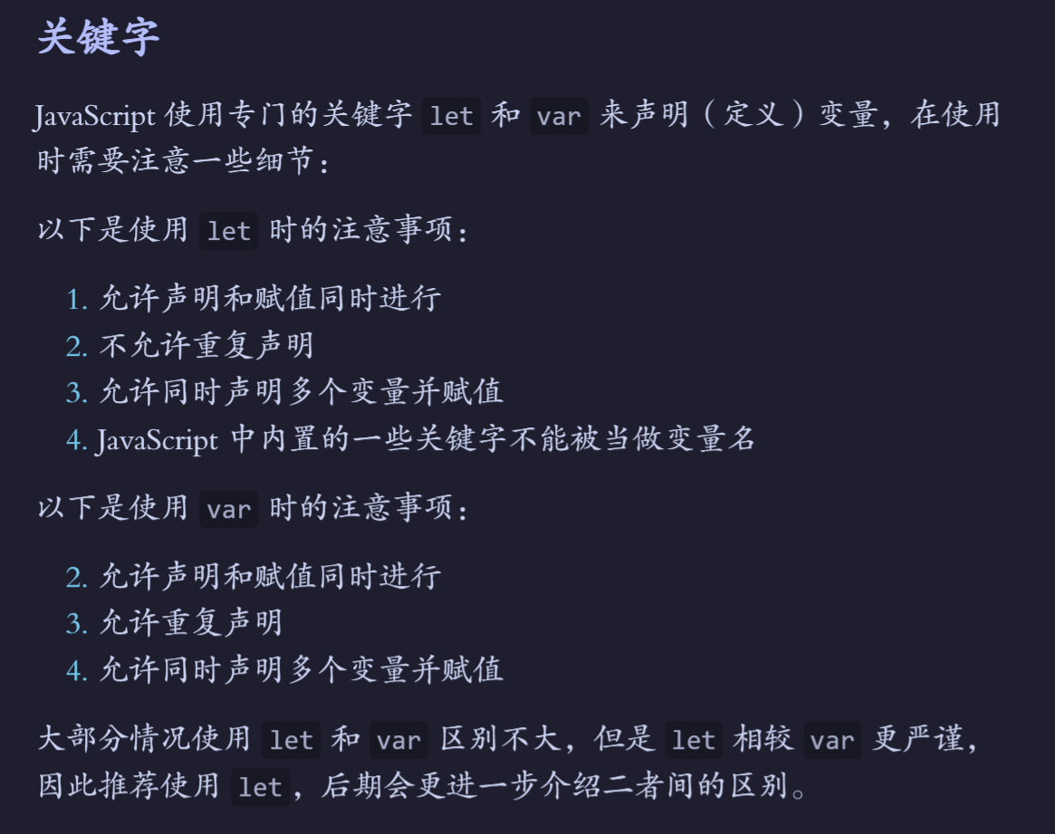
04
JavaScript介绍

Slide 27
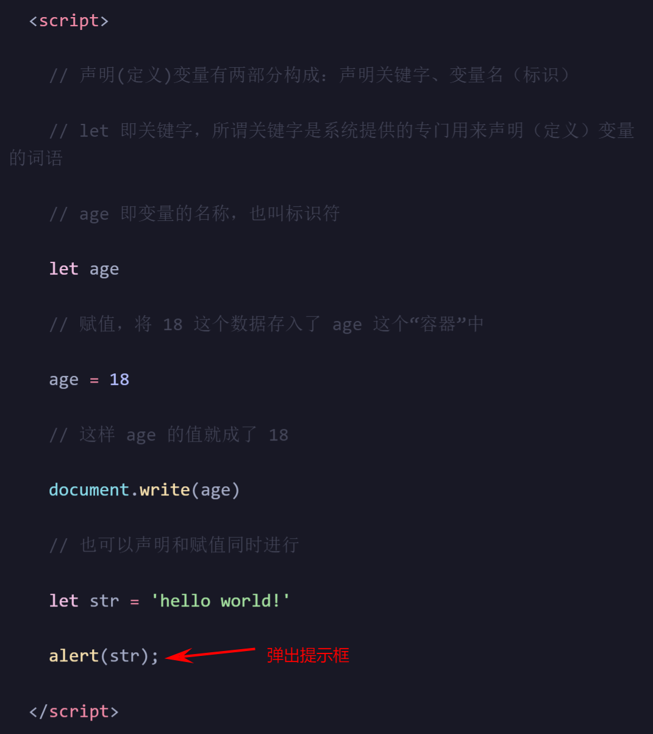
04
JavaScript介绍
document.write方法 打印文字
alert（）事件弹出提示框
JavaScript一般和CSS协同作用

Slide 28
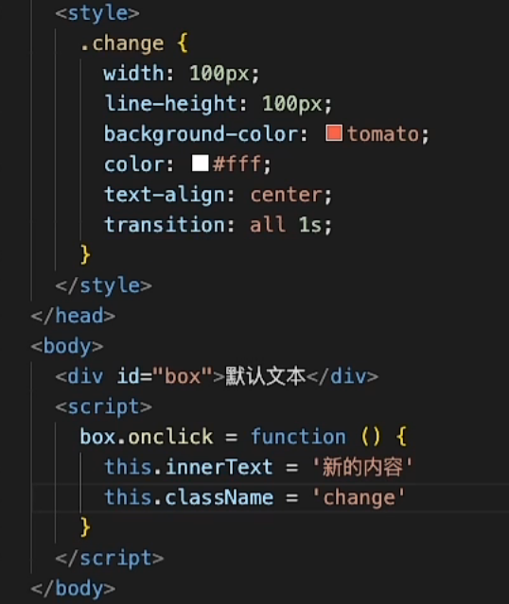

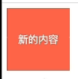
04
JavaScript介绍

Slide 29
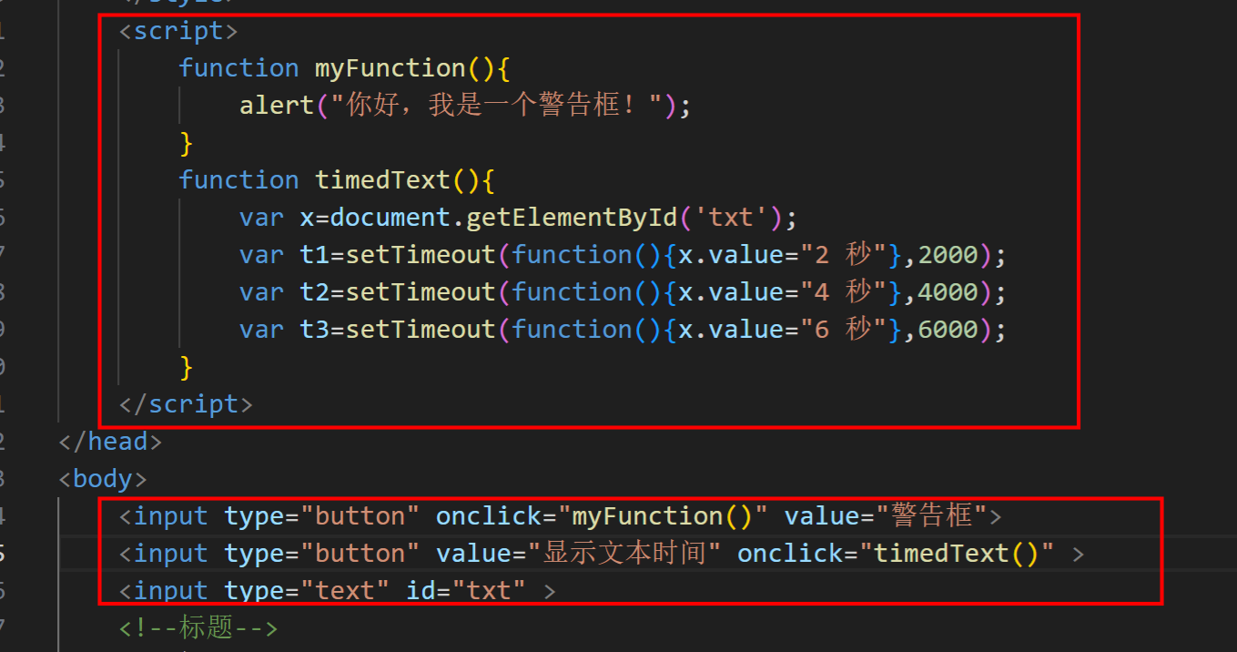
04
JavaScript介绍

Slide 30


05
写在最后
推荐课程
推荐网站
1.菜鸟教程 https://www.runoob.com/
2. W3Cschool
https://www.w3school.com.cn/index.html
3. 52CSS：http://www.52css.com/
4. CSS2在线手册

Slide 31
感谢观看~
——本PPT部分内容引自黑马程序员视频课

Slide 32

01
项目进展和完成情况
添加标题文本
此处添加详细文本描述，建议与标题相关并符合整体语言风格，语言描述尽量简洁生动。尽量将每页幻灯片的字数控制在200字以内，据统计每页幻灯片的最好控制在5分钟之内。此处添加详细文本描述，建议与标题相关并符合整体语言风格，语言描述尽量简洁生动。
添加标题文本
根据自己的需要添加适当的文字，此处添加详细文本描述，建议与标题相关尽量简洁... ...
添加标题文本
根据自己的需要添加适当的文字，此处添加详细文本描述，建议与标题相关尽量简洁... ...
添加标题文本
根据自己的需要添加适当的文字，此处添加详细文本描述，建议与标题相关尽量简洁... ...

Slide 33
01
项目进展和完成情况
添加标题文本
添加标题文本
根据自己的需要添加适当的文字，此处添加详细文本描述，建议与标题相关尽量简洁... ...
根据自己的需要添加适当的文字，此处添加详细文本描述，建议与标题相关尽量简洁... ...
1
2
添加
标题
4
3
添加标题文本
添加标题文本
根据自己的需要添加适当的文字，此处添加详细文本描述，建议与标题相关尽量简洁... ...
根据自己的需要添加适当的文字，此处添加详细文本描述，建议与标题相关尽量简洁... ...

Slide 34
01
项目进展和完成情况
添加标题文本
根据自己的需要添加适当的文字，此处添加详细文本描述，建议与标题相关尽量简洁... ...
添加标题文本
根据自己的需要添加适当的文字，此处添加详细文本描述，建议与标题相关尽量简洁... ...
添加标题文本
根据自己的需要添加适当的文字，此处添加详细文本描述，建议与标题相关尽量简洁... ...

Slide 35
01
项目进展和完成情况
添加标题文本
根据自己的需要添加适当的文字，此处添加详细文本描述，建议与标题相关尽量简洁... ...
添加标题文本
添加标题文本
根据自己的需要添加适当的文字，此处添加详细文本描述，建议与标题相关尽量简洁... ...
根据自己的需要添加适当的文字，此处添加详细文本描述，建议与标题相关尽量简洁... ...

Slide 36
02
未来计划和准备工作
此处添加详细文本描述，建议与标题相关并符合整体语言风格，语言描述尽量简洁生动。尽量将每页幻灯片的字数控制在200字以内，据统计每页幻灯片的最好控制在5分钟之内。此处添加详细文本描述，建议与标题相关并符合整体语言风格，语言描述尽量简洁生动。

Slide 37

02
未来计划和准备工作
添加标题文本
根据自己的需要添加适当的文字，此处添加详细文本描述，建议与标题相关尽量简洁... ...
添加标题文本
根据自己的需要添加适当的文字，此处添加详细文本描述，建议与标题相关尽量简洁... ...
添加标题
添加标题文本
根据自己的需要添加适当的文字，此处添加详细文本描述，建议与标题相关尽量简洁... ...

Slide 38
02
未来计划和准备工作
添加标题文本
添加标题文本
根据自己的需要添加适当的文字，此处添加详细文本描述，建议与标题相关尽量简洁... ...
根据自己的需要添加适当的文字，此处添加详细文本描述，建议与标题相关尽量简洁... ...
添加标题文本
添加标题文本
根据自己的需要添加适当的文字，此处添加详细文本描述，建议与标题相关尽量简洁... ...
根据自己的需要添加适当的文字，此处添加详细文本描述，建议与标题相关尽量简洁... ...

Slide 39
02
未来计划和准备工作
70%
50%
90%
100%
2021
2022
2023
2024
关键词
关键词
关键词
关键词

Slide 40
02
未来计划和准备工作
添加标题文本
添加标题文本
根据自己的需要添加适当的文字，此处添加详细文本描述，建议与标题相关尽量简洁... ...
根据自己的需要添加适当的文字，此处添加详细文本描述，建议与标题相关尽量简洁... ...
01
02
03
04
添加标题文本
添加标题文本
根据自己的需要添加适当的文字，此处添加详细文本描述，建议与标题相关尽量简洁... ...
根据自己的需要添加适当的文字，此处添加详细文本描述，建议与标题相关尽量简洁... ...

Slide 41
03
团队进展和合作交流
此处添加详细文本描述，建议与标题相关并符合整体语言风格，语言描述尽量简洁生动。尽量将每页幻灯片的字数控制在200字以内，据统计每页幻灯片的最好控制在5分钟之内。此处添加详细文本描述，建议与标题相关并符合整体语言风格，语言描述尽量简洁生动。

Slide 42

03
团队进展和合作交流
单击此处添加标题文本
此处添加详细文本描述，建议与标题相关并符合整体语言风格，语言描述尽量简洁生动。尽量将每页幻灯片的字数控制在200字以内，据统计每页幻灯片的最好控制在5分钟之内。此处添加详细文本描述，建议与标题相关并符合整体语言风格，语言描述尽量简洁生动。
01
添加标题文本
根据自己的需要添加适当的文字，此处添加详细文本描述，建议与标题相关尽量简洁... ...
02
添加标题文本
根据自己的需要添加适当的文字，此处添加详细文本描述，建议与标题相关尽量简洁... ...

Slide 43
03
团队进展和合作交流
添加标题文本
添加标题文本
根据自己的需要添加适当的文字，此处添加详细文本描述，建议与标题相关尽量简洁... ...
根据自己的需要添加适当的文字，此处添加详细文本描述，建议与标题相关尽量简洁... ...
添加标题文本
添加标题文本
根据自己的需要添加适当的文字，此处添加详细文本描述，建议与标题相关尽量简洁... ...
根据自己的需要添加适当的文字，此处添加详细文本描述，建议与标题相关尽量简洁... ...

Slide 44
03
团队进展和合作交流
添加标题文本
根据自己的需要添加适当的文字，此处添加详细文本描述，建议与标题相关尽量简洁... ...
添加标题文本
根据自己的需要添加适当的文字，此处添加详细文本描述，建议与标题相关尽量简洁... ...
25%
添加标题文本
25%
根据自己的需要添加适当的文字，此处添加详细文本描述，建议与标题相关尽量简洁... ...
50%
50%
添加标题文本
90%
根据自己的需要添加适当的文字，此处添加详细文本描述，建议与标题相关尽量简洁... ...
添加标题文本
75%
根据自己的需要添加适当的文字，此处添加详细文本描述，建议与标题相关尽量简洁... ...
添加标题文本
根据自己的需要添加适当的文字，此处添加详细文本描述，建议与标题相关尽量简洁... ...

Slide 45




03
团队进展和合作交流
添加标题文本
添加标题文本
根据自己的需要添加适当的文字，此处添加详细文本描述，建议与标题相关尽量简洁... ...
根据自己的需要添加适当的文字，此处添加详细文本描述，建议与标题相关尽量简洁... ...
添加标题文本
添加标题文本
根据自己的需要添加适当的文字，此处添加详细文本描述，建议与标题相关尽量简洁... ...
根据自己的需要添加适当的文字，此处添加详细文本描述，建议与标题相关尽量简洁... ...

Slide 46
04
个人工作总结和反思
此处添加详细文本描述，建议与标题相关并符合整体语言风格，语言描述尽量简洁生动。尽量将每页幻灯片的字数控制在200字以内，据统计每页幻灯片的最好控制在5分钟之内。此处添加详细文本描述，建议与标题相关并符合整体语言风格，语言描述尽量简洁生动。

Slide 47


04
个人工作总结和反思
添加标题文本
添加标题文本
根据自己的需要添加适当的文字，此处添加详细文本描述，建议与标题相关尽量简洁... ...
根据自己的需要添加适当的文字，此处添加详细文本描述，建议与标题相关尽量简洁... ...
添加标题文本
根据自己的需要添加适当的文字，此处添加详细文本描述，建议与标题相关尽量简洁... ...
添加标题文本
根据自己的需要添加适当的文字，此处添加详细文本描述，建议与标题相关尽量简洁... ...

Slide 48

04
个人工作总结和反思
添加标题文本
根据自己的需要添加适当的文字，此处添加详细文本描述，建议与标题相关尽量简洁... ...
01
添加标题文本
根据自己的需要添加适当的文字，此处添加详细文本描述，建议与标题相关尽量简洁... ...
02
03
添加标题文本
根据自己的需要添加适当的文字，此处添加详细文本描述，建议与标题相关尽量简洁... ...

Slide 49

04
个人工作总结和反思
添加标题文本
1
根据自己的需要添加适当的文字，此处添加详细文本描述，建议与标题相关尽量简洁... ...
添加标题文本
2
根据自己的需要添加适当的文字，此处添加详细文本描述，建议与标题相关尽量简洁... ...
添加标题文本
3
根据自己的需要添加适当的文字，此处添加详细文本描述，建议与标题相关尽量简洁... ...
4
添加标题文本
根据自己的需要添加适当的文字，此处添加详细文本描述，建议与标题相关尽量简洁... ...

Slide 50
04
个人工作总结和反思
添加标题文本
根据自己的需要添加适当的文字，此处添加详细文本描述，建议与标题相关尽量简洁... ...
关键词
关键词
添加标题文本
根据自己的需要添加适当的文字，此处添加详细文本描述，建议与标题相关尽量简洁... ...
添加标题文本
根据自己的需要添加适当的文字，此处添加详细文本描述，建议与标题相关尽量简洁... ...
添加标题文本
关键词
关键词
根据自己的需要添加适当的文字，此处添加详细文本描述，建议与标题相关尽量简洁... ...

Slide 51
谢谢观看
半年工作计划 / 工作汇报 / 项目汇报 / 个人总结
Your content to play here, or through paste in this box, and select only the text. Your content to play here
汇报人：51PPT模板网
时间：2023.09.08

Slide 52
© 51PPT模板网 www.51pptmoban.com 原创作品
仅供学习参考之用！未经许可禁止在PC/M/App平台转载、传播、贩卖！
51PPT模板网，幻灯片演示模板及素材 免费 下载！
51PPT模板网 唯一访问网址：www.51pptmoban.com

